Slide 1

Lær om japansk multiplikation (streg-metoden) og arbejder med japanske undervisningsformer som Neriage, Hanrei, Hatsumondai og Matome.
Arbejd med undersøgende åbne opgaver og finder fejl som “matematik-detektiver”.

Slide 2
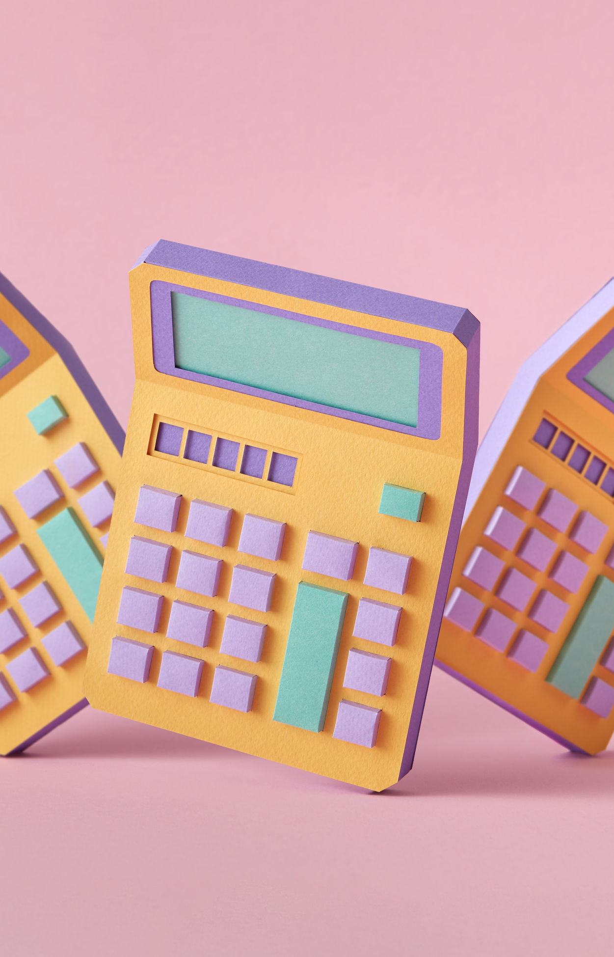

Velkommen til vores Japan-forløb
Jeg viser på tavlen
Vi ser en video: Math Trick - Multiply Using Lines!
I får et hæfte
Evaluering
© Fremtidensskoler.com

Slide 3
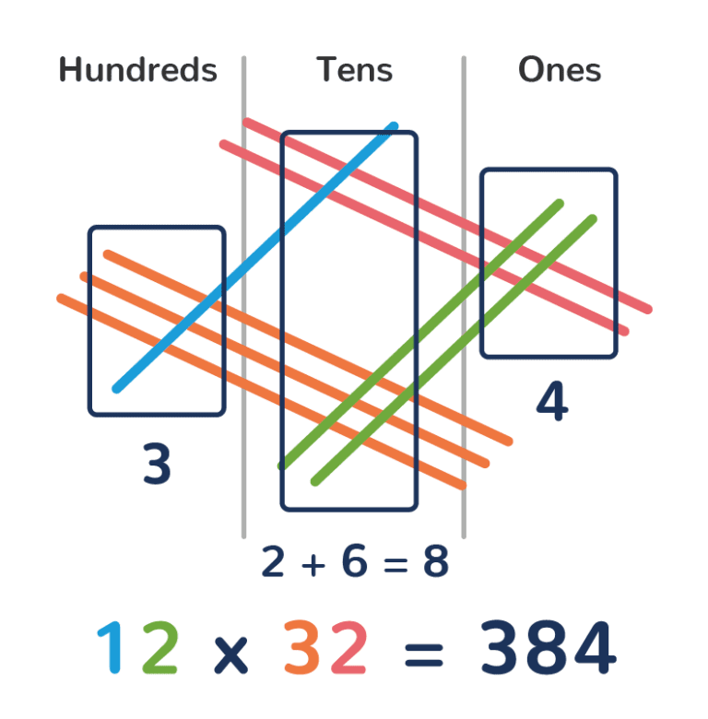
Kilde: wizz.com
© Fremtidensskoler.com

Slide 4

Evaluering
Hvad synes I om den japanske gangemetode?
Er det en metode, I vil bruge i fremtiden?
Bare rolig – vi skal øve den igen ☺
… men ikke næste gang.
© Fremtidensskoler.com

Slide 5
Matematik i Japan
Neriage
Neriage-spørgsmålet
Hanrei
© Fremtidensskoler.com

Slide 6

Neriage
Neriage
Hvor traditionel undervisning ofte fokuserer på at nå frem til det rigtige svar, bruges elevernes forskellige løsninger i japansk matematikundervisning som udgangspunkt for en fælles undersøgelse. Læreren samler og sammenligner elevernes idéer, så klassen sammen kan opdage sammenhænge og opnå en dybere matematisk forståelse. Det tager ofte udgangspunkt i en åben problemløsningsopgave (Hatsumondai). Eleverne skal nu arbejde alene eller i små grupper.
Opgave
24 elever skal stå i lige store rækker.
Hvor mange forskellige måder kan de stå på?
© Fremtidensskoler.com

Slide 7
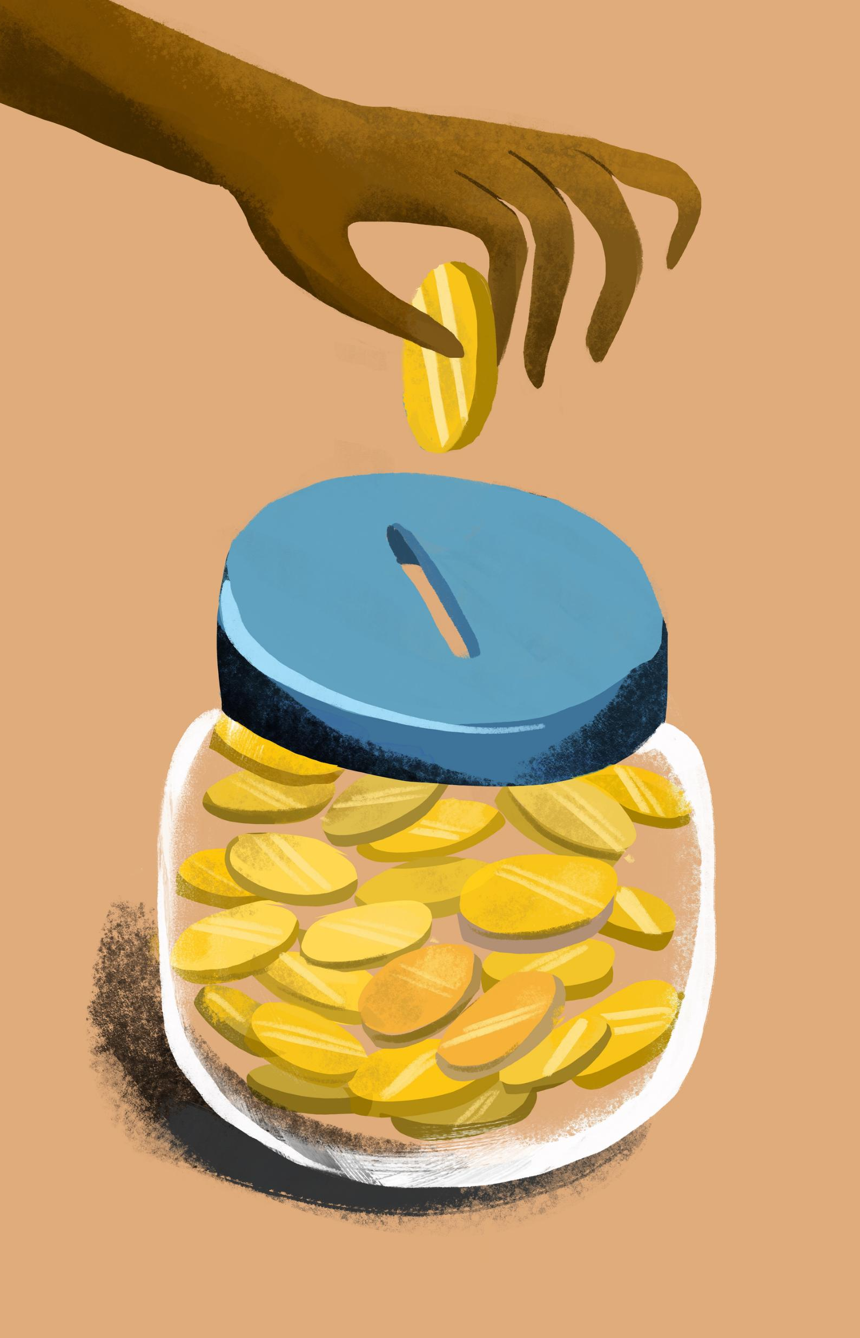
Neriage-spørgsmålet (1/2)
Et Neriage-spørgsmål er et gennemtænkt, åbent spørgsmål, som læreren stiller under klassediskussionen for at få eleverne til at sammenligne og reflektere over hinandens løsningsmetoder.
Opgave forklaring
Mønt-udfordringen
Du skal samle 100 kroner.
Regler:
Du må kun bruge 5-kroner, 10-kroner og 20-kroner.
Du må bruge mønterne lige så mange gange, du vil.
Spørgsmål: Hvilke mønter vil du bruge? Find så mange kombinationer som muligt.
Neriage-spørgsmål til klassen: Hvis vi skifter én 10-krone ud med to 5-kroner, hvad sker der så med det samlede antal mønter og det samlede beløb?
© Fremtidensskoler.com
Notes:
Svaret på spørgsmålet er:
Det samlede beløb er fuldstændig det samme (100 kr.), fordi 10 kr. har præcis samme værdi som $5+5\text{ kr.}$
Antallet af mønter stiger med 1 mønt (du afleverer 1 mønt og får 2 mønter igen).
Pointen til eleverne:
I kan altid bytte én stor mønt ud med mindre mønter for at få flere mønter, uden at beløbet ændrer sig. Det er nøglen til at finde en kombination, der rammer præcis 20 mønter!

Slide 8

Neriage-spørgsmålet (2/2)
Et Neriage-spørgsmål er et gennemtænkt, åbent spørgsmål, som læreren stiller under klassediskussionen for at få eleverne til at sammenligne og reflektere over hinandens løsningsmetoder.
Opgave forklaring
En klasse har 30 æbler. Æblerne skal deles lige i vilkårlige grupper – fx grupper med 1, 2 eller 10 æbler – alle grupper skal bare have lige mange æbler.
Regler:
Alle grupper skal have præcis lige mange æbler.
Der må ikke være nogen æbler tilovers.
Du må ikke skære i æblerne.
Spørgsmål: På hvor mange forskellige måder kan klassen deles op?
Neriage-spørgsmål til klassen: Hvis vi laver dobbelt så mange grupper, hvad sker der så med antallet af æbler i hver gruppe?
© Fremtidensskoler.com
Notes:
Neriage-spørgsmål til klassen: "Hvis vi laver dobbelt så mange grupper, hvad sker der så med antallet af æbler i hver gruppe?"
Svar på Neriage-spørgsmålet:
Antallet af æbler i hver gruppe halveres.
(Eksempel: Går man fra 3 grupper til 6 grupper, går antallet af æbler pr. gruppe fra 10 til 5).
Pointen til eleverne:
Når det samlede antal (30 æbler) er det samme, hænger antallet af grupper og antallet af æbler uadskilleligt sammen: Hver gang den ene bliver større, må den anden blive tilsvarende mindre. Det viser den omvendte sammenhæng mellem multiplikation og division.

Slide 9

Hanrei
Fejlfinder-kultur I japanske klasseværelser ses fejl som fantastiske muligheder for at lære, og eleverne præsenteres ofte for "forkerte svar" med vilje.
Hanrei – opgave
Sagen: Sofie har regnet et gangestykke igennem, men svaret er helt forkert. Du skal hjælpe hende med at finde ud af, hvad der gik galt.
Sofies udregning:
24 × 13 = 212
Sofies forklaring:
"Først gangede jeg tierne: 20 · 10 = 200. Så gangede jeg enerne: 4 · 3 = 12. Til sidst lagde jeg 200 og 12 sammen og fik 212."
Din detektiv-opgave:
Find fejlen:
Hvor i Sofies tankegang går det galt?
Forklar hvorfor:
Hvorfor giver det god mening, at Sofie kom til at lave lige præcis denne fejl?
Ret regnestykket:
Hvad er det rigtige svar? Skriv eller tegn den rigtige metode, så Sofie kan forstå det til næste gang.
© Fremtidensskoler.com
Notes:
Facit til Hanrei-opgaven: 24 × 13 = 312.
Fejlen: Sofie ganger kun tiere med tiere og enere med enere. Hun glemmer de to “kryds-gange”: 20 · 3 = 60 og 4 · 10 = 40.
Hvorfor giver fejlen mening? Ved plus må man lægge tiere og enere sammen hver for sig (24 + 13 = 37). Sofie bruger den regel ved gange også.
Rigtig udregning: 200 + 60 + 40 + 12 = 312.
Kobling til japansk multiplikation: Sofie glemmer præcis den midterste zone med skæringspunkter (2 · 3 + 4 · 1 = 10 tiere).

Slide 10
Evaluering
Hvordan var det at prøve japansk matematik?
Kunne du tænke dig, at matematik i Danmark var mere som i Japan?
© Fremtidensskoler.com

Slide 11
Genkald
Jeg viser på tavlen
Vi ser en ny video: Line multiplication method | Japanese multiplication | Multiply numbers with lines (YouTube)
I får et hæfte eller fortsætter i det, I har
Evaluering
© Fremtidensskoler.com

Slide 12
Kilde: wizz.com
© Fremtidensskoler.com

Slide 13
Evaluering
Hvad synes I om den japanske gangemetode?
Er det en metode, I vil bruge i fremtiden?
Bare rolig – vi skal øve den igen ☺
… men ikke næste gang.
© Fremtidensskoler.com

Slide 14
Uge 3: Rejseprojekt i Excel
Jeg viser jer et nyt program: Excel
Vi laver et eksempel sammen på tavlen
I får jeres opgave og skabelon
Evaluering
© Fremtidensskoler.com

Slide 15
Excel og jeres opgave
Excel
Excel er et regneark – et program, hvor tal står i kasser (celler), der er organiseret i rækker og kolonner. Det gode ved Excel er, at det selv kan regne for jer: skriver I en formel som =SUM(...), lægger programmet tallene sammen automatisk.
Opgave forklaring
I skal planlægge en fiktiv 3-dages tur til Japan i en Excel-skabelon, hvor I finder og indtaster: prisen på en flybillet, prisen på 2 aktiviteter I gerne vil opleve, og et madbudget for de 3 dage.
Til sidst regner I det samlede beløb sammen med en formel. I har uge 3-5 til opgaven.
© Fremtidensskoler.com

Slide 16
Evaluering
Hvad var det første, du lærte at gøre i Excel i dag?
Hvilken aktivitet i Japan har du lyst til at undersøge prisen på?
© Fremtidensskoler.com

Slide 17
Uge 4: Hatsumondai
Vi taler om, hvad et godt matematik-spørgsmål er (Hatsumondai)
Vi deler vores hegn-løsninger på tavlen
Vi sammenligner, hvilket hegn gav mest plads
Vi skriver sammen en fælles regel (Matome)
Evaluering
© Fremtidensskoler.com

Slide 18
Hatsumondai
Hatsumondai
I japansk matematikundervisning starter timen ofte med ét gennemtænkt, åbent spørgsmål – Hatsumondai. Opgaven har bevidst flere rigtige svar og flere veje frem til dem, så alle elever – uanset niveau – kan finde en indgang til den. Det er først, når I har undersøgt opgaven selv, at klassen samler op på løsningerne sammen (ligesom vi gjorde med Neriage).
Opgave
En landmand skal bygge et rektangulært hegn til sine geder. Han har 20 meter hegn i alt.
Hvilke mål kan hegnet have? Find så mange muligheder som muligt, og undersøg: hvilket mål giver gederne mest plads at gå på?
© Fremtidensskoler.com

Slide 19
Matome
Matome
Matome betyder opsamling og er den sidste del af en japansk matematiktime. Efter I har undersøgt en opgave hver for jer og sammenlignet løsninger (Neriage), skriver klassen sammen en kort, fælles sætning, der fanger den vigtigste opdagelse fra timen. Det gjorde vi faktisk allerede med æble-opgaven: at antallet af grupper og antallet af æbler pr. gruppe hænger omvendt sammen.
Opgave
Tag hegn-opgaven frem igen. Sammenlign hegn med forskellige mål (fx 2×8, 4×6, 5×5).
Skriv en fælles Matome-sætning: Hvad kan I sige om formen på hegnet, og hvor meget plads gederne får?
© Fremtidensskoler.com

Slide 20
Evaluering
Var det svært at finde en regel, der passede på alle løsninger?
Kan I bruge det, I fandt ud af, i en anden opgave?
© Fremtidensskoler.com

Slide 21
Uge 4: Byg jeres budget
Vi genopfrisker celler, rækker og SUM-formlen
I arbejder videre i jeres skabelon
I finder priser på fly og jeres 2 aktiviteter
Evaluering
© Fremtidensskoler.com

Slide 22
Gode Excel-tricks
Sådan skriver du en formel
Klik på den celle, hvor svaret skal stå. Skriv =SUM( — marker så de celler, du vil lægge sammen, og luk med ). Tryk til sidst Enter. Vil du vise, at tal er kroner, kan du markere cellerne og vælge talformatet „Valuta“, eller bare skrive „kr.“ efter tallet.
Jeres opgave i dag
Find en pris på en flybillet til Japan (tur/retur). Vælg 2 aktiviteter i Japan, I gerne vil opleve, og find priserne på dem.
Skriv alle priser ind i jeres skabelon under de rigtige overskrifter.
© Fremtidensskoler.com

Slide 23
Evaluering
Hvor langt kom du i dag? Hvad mangler du at finde ud af?
Var der noget i Excel, der drillede dig?
© Fremtidensskoler.com

Slide 24
Uge 5: Færdiggør turen
Vi lægger madbudgettet til
Vi regner det samlede budget sammen
I fremlægger jeres tur for en makker
Evaluering
© Fremtidensskoler.com

Slide 25
Sidste del af opgaven
Madbudget og samlet budget
Beslut, hvor mange kroner I regner med at bruge på mad pr. dag, og gang det med 3 dage. Skriv beløbet ind i skabelonen. Brug derefter én SUM-formel til at lægge flybillet, aktivitet 1, aktivitet 2 og madbudget sammen til ét samlet beløb for hele turen.
Fremlæggelse
Fortæl en makker: Hvor rejser I hen, hvad skal I opleve, og hvad koster turen i alt?
Er der noget, I ville ændre, hvis I havde flere penge – eller færre?
© Fremtidensskoler.com

Slide 26
Evaluering
Hvad var det sjoveste ved at planlægge jeres tur?
Ville du gerne på den tur, du har planlagt?
© Fremtidensskoler.com

